Slide 1


未定尺寸测量视觉方案（2D）
►
VISION PLAN

Slide 2
目录：
一．项目描述
二．项目验证
三．配置清单
四．逻辑流程
五. 评估结果&注意事项
六．售后服务说明

Slide 3

一．
项目描述
●产品名称：未定
●测量内容：尺寸
●产品材质：ABS
●产品颜色：黑色
●最大工作距离(mm)：不限制
●最小工作距离(mm)：不限制
●检测区域(mm*mm)：300.0 * 200.0
●来料方式：传送带
●测量精度要求(mm)：0.1
●检测节拍(pcs/min)：0.1
●检测时产品运动速度(m/s)：0
●工作距离(mm)：349
方案布局图

Slide 4

二．
项目验证
参数名称 | 参数值
面阵相机型号 | MV-CH120-10UM
面阵相机类型 | 面阵相机
相机接口类型 | USC3.0
相机像素 | 4096 * 2460
镜头型号 | HC2505A
镜头品牌 | 长步道/CHIOPT
镜头焦距 | 25mm
镜头接口 | C
A(工作距离) = 349mm, B(视野宽度) = 110mm, C(视野长度) = 165mm
视野图

Slide 5
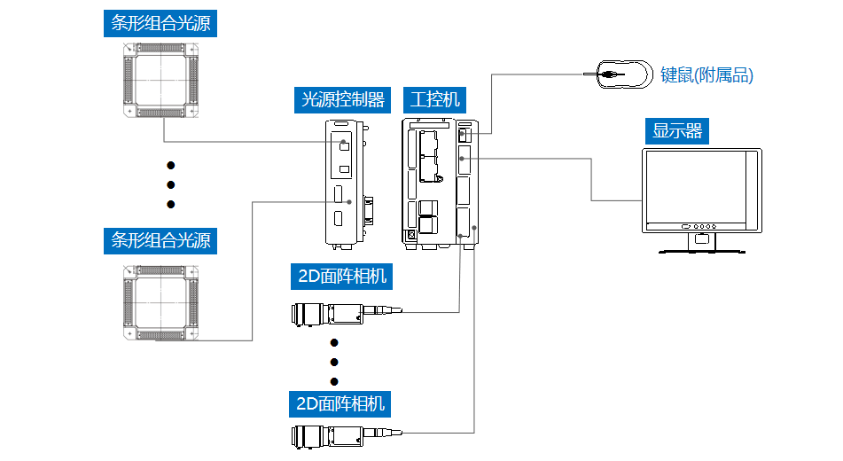
三．
配置清单
系统构成

Slide 6
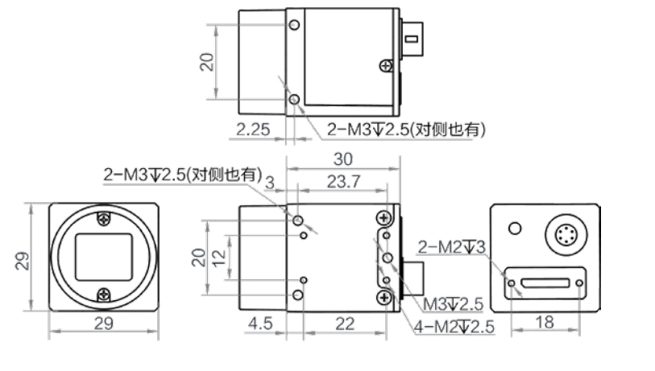
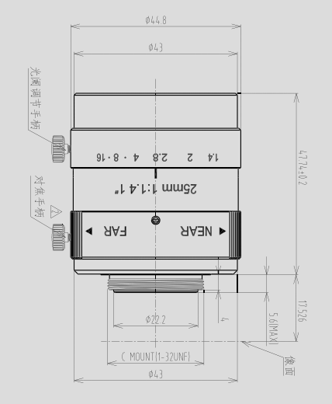
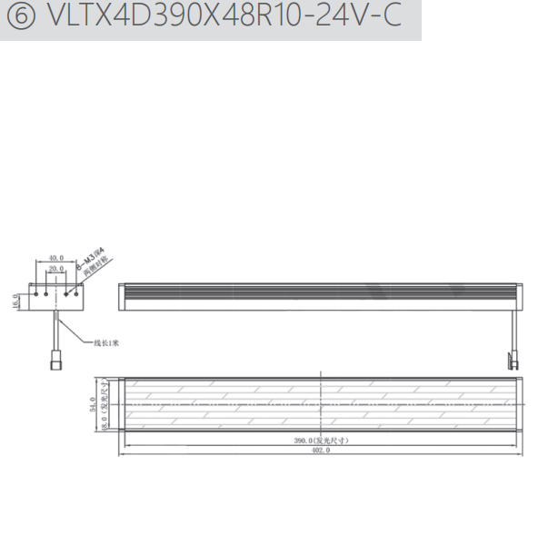
三．
配置清单
尺寸图
相机尺寸图
光源尺寸图
镜头尺寸图

Slide 7
三．
配置清单
序号 | 名称 | 型号 | 单位 | 数量 | 厂家
1 | 面阵相机 | MV-CH120-10UM | 台 | 4 | 海康威视/hikvision
2 | 镜头 | HC2505A | 个 | 4 | 长步道/CHIOPT
3 | 光源 | VLTX4D490X44R8X-DF-24V | 个 | 4 | 纬朗/VLight
4 | 工控机 | - | 台 | 1 | -
5 | 显示器 | - | 台 | 1 | -
6 | 软件 | Vision Master | 套 | 1 | 海康威视/hikvision

Slide 8
四．
逻辑流程
逻辑流程
├── 图像采集
│ ├── 相机参数设置
│ │ └── 配置全局相机的分辨率与帧率，确保覆盖300×200mm检测区域
│ ├── 光源控制
│ │ └── 设置光源亮度以优化黑色ABS材质的成像对比度
│ └── 图像源配置
│ └── 订阅相机采集的实时图像作为流程输入
│
├── 预处理
│ ├── 图像滤波
│ │ └── 应用高斯滤波消除噪声，保留边缘细节
│ ├── 图像二值化
│ │ └── 根据黑色材质特性设置阈值，分离目标与背景
│ └── 形态学处理
│ └── 使用开运算去除小噪点，闭运算填充空洞
│
├── 尺寸测量
│ ├── 边缘查找
│ │ └── 配置双边缘检测参数，定位产品轮廓
│ ├── 线圆测量
│ │ └── 基于检测到的边缘计算关键尺寸参数
│ └── 测量结果验证
│ └── 设置公差范围（±0.05mm）进行合格性判断
│
├── 结果处理
│ ├── 条件检测
│ │ └── 对比测量结果与规格阈值，输出OK/NG状态
│ ├── 数据记录
│ │ └── 存储每次检测的尺寸数据及判定结果

Slide 9
四．
逻辑流程
│ └── 信号输出
│ └── 通过IO模块输出NG信号触发报警装置
│
└── 通信处理
├── 接收数据
│ └── 订阅PLC发送的检测启动触发信号
└── 发送数据
└── 将测量结果通过TCP协议回传至MES系统

Slide 10
五．
评估结果&注意事项
05 评估结果 & 注意事项
现场环境
相机安装
物料一致性
风险点：黑色ABS材质易吸收环境光，可能导致成像对比度不足
解决方案：采用高亮度环形光源+漫射板组合，确保均匀照明
风险点：多相机拼接视野存在边缘重叠区域易产生测量误差
解决方案：通过标定工具校准相机坐标系，设置10%重叠区域自动补偿算法
风险点：黑色ABS制品可能存在表面纹理差异导致边缘检测波动
解决方案：启用软件中的自适应阈值功能，结合多帧图像平均处理

Slide 11
六．售后服务说明
该设备上线后使用初期，我们会派专人进行全程跟踪：
处理解决可能发生的设备异常；
对现场人员进行培训指导。
设备交付后：售后服务一年。
若客户提出设备升级需求，我们会及时为您提供升级新方案。
联系我们：
邮箱：image@ytzrtx.com
电话：0535-2162897
地址：烟台致瑞图像技术有限公司

Slide 12
THANKS

